Slide 1

L’avenir du Raspberry Pi

Slide 2
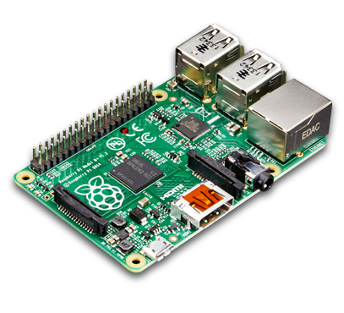
Description
Nano-ordinateur monocarte, crée par David Braben en 2006.
Fondation (2009) : Raspberry Pi (raspberrypi.org)
But : Outils d’apprentissage et apporter une intérêt a la programmation chez les jeunes.

Slide 3
Software
Raspbian
Ubuntu
Microsoft IoT (internet of things)

Slide 4
Hardware
Modèles
Modèle B
Modèle A
Modèle Zero
Compatibilité

Slide 5
HAT
Hardware attached on top / Accessoire qui s’attache sur le dessus
Date de sortie : 2014
Nécessite un Raspberry Pi B+ ou supérieur.

Slide 6
Raspberry ou Banana ?
MODÈLE : | UCT | MÉMOIRE | ETHERNET (MB/S) | USB 2.0 | PORT SORTIE VIDÉO | BLUETOOTH
Raspberry Pi Model B | A 1.2GHz 64-bit quad-core ARMv8 CPU | 1 GB | 10/100 | 4 ports | HDMI | Bluetooth 4.1
Banana Pi A29 Dual Core Development Board | A20 ARM Cortex-A7 Dual-Core | 1 GB | 10/100/1000 | 2 ports | HDMI, CVBS, LVDS | Aucun Bluetooth de base

Slide 7
Communauté
Importance d’une communauté
Moteur de recherche
Média sociaux
Ventes
Jams

Slide 8
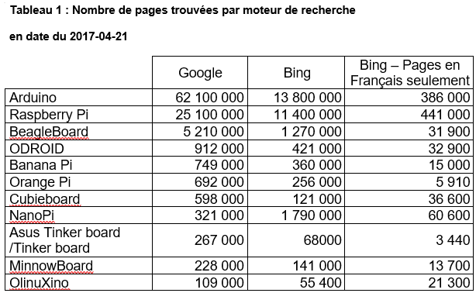

Slide 9
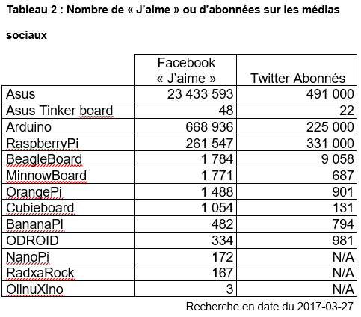

Slide 10
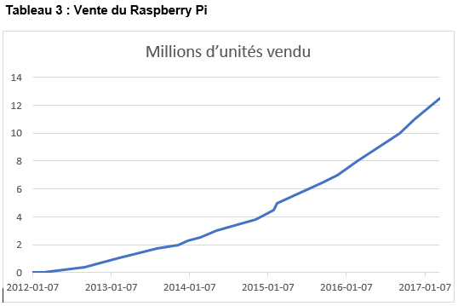

Slide 11
Conclusion
Software
Hardware
Concurrents
Communauté

